Slide 1
Studienarbeit 3 Zellulärer Automat
Dimitrie Diez, Arne Schöntag, Peter Müller, Daniel Graf

Slide 2
Vorgehen
Planung
Implementierung
Tests

Slide 3
Softwarearchitektur

Slide 4
RIMEA 4 Test
Planung
Implementierung
Tests

Slide 5
Hühnertest

Slide 6
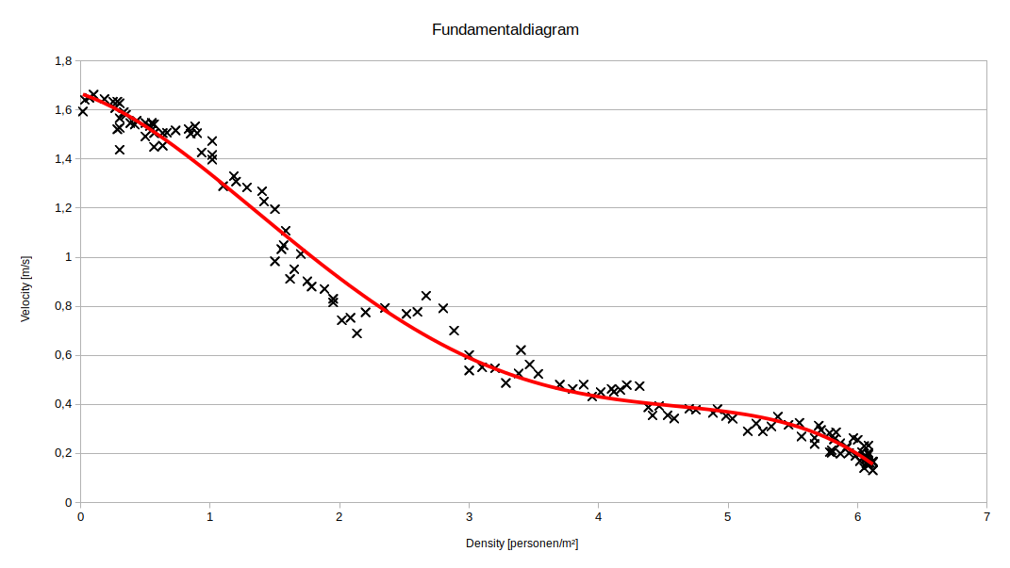
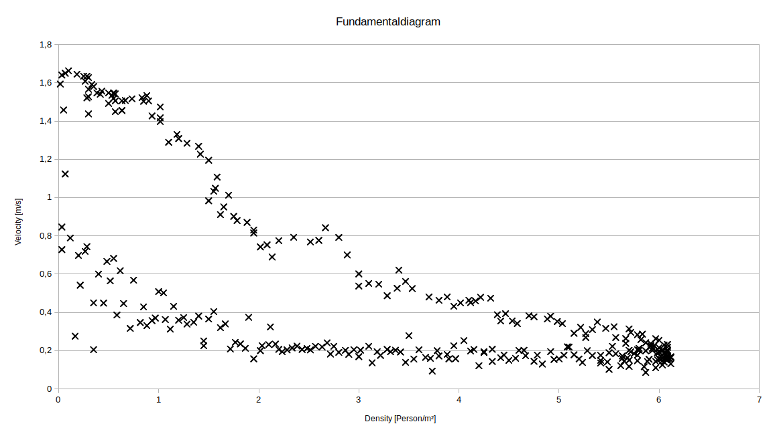
Testfall Engstelle

Slide 7
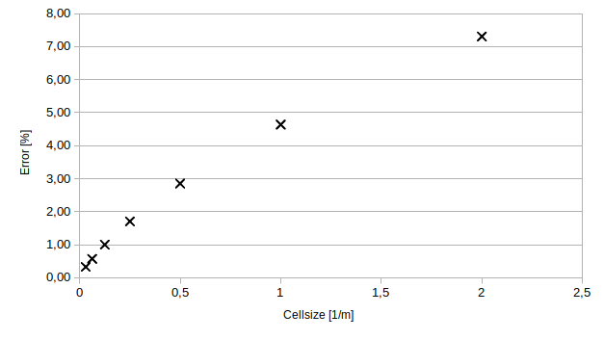
Vergleich Euklid – Fast-Marching

Slide 8
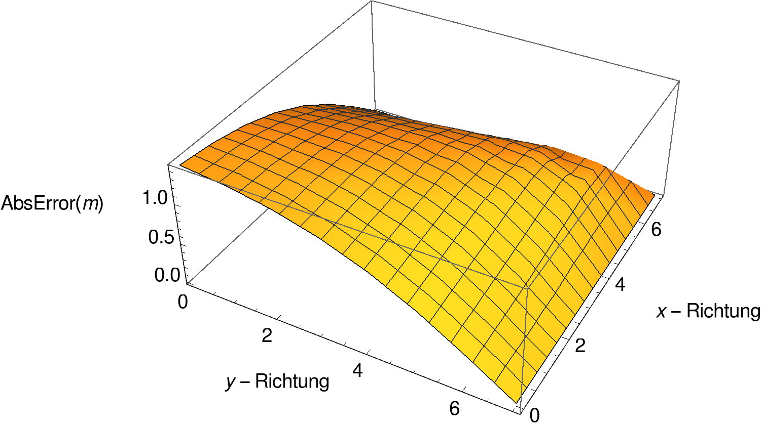
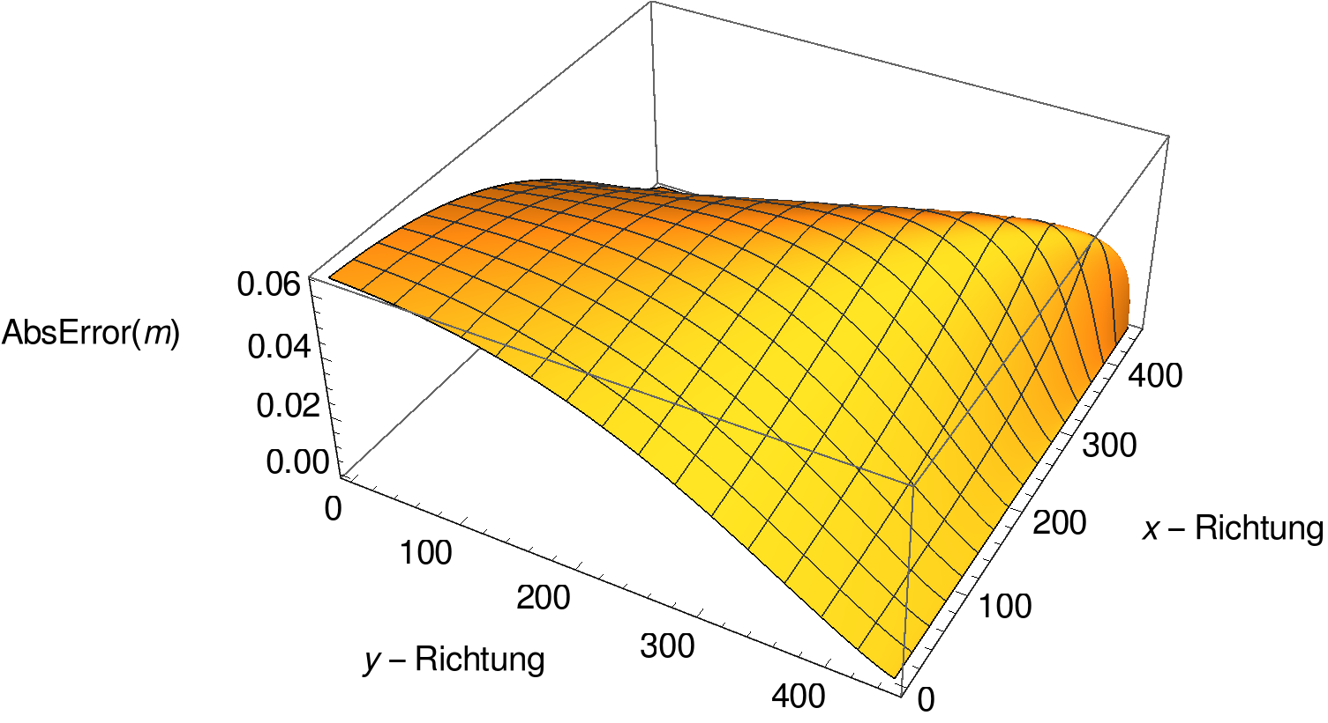
Vergleich Euklid – Fast-Marching
Zellgröße: 2 m
Zellgröße: 0,03125 m

